Slide 1
Znanost o medijima, komunikacija i masovna komunikacija
Akademska godina 2020./2021.

Slide 2
Znanost o medijima
Znanost o medijima bavi se procesom komunikacije u javnosti => javna komunikacija koja se odvija posredstvom masovnih medija
Što su masovni mediji?
Medij je u svojem prvom značenju (u jednini) posrednik, onaj putem kojega se prenosi komunikacija => papir, film, usb stick ....
Masovni mediji su institucije koje zadovoljavaju potrebu društva za javnom komunikacijom u kojoj mogu sudjelovati svi pripadnici društva. U širem smislu => masovni mediji su istovremeno komunikacijski oblici/proizvodi, institucije i kulturne formacije.
Masovna komunikacija kao društveni proces i potreba institucionalizirana je u masovnim medijima.
Medijski sustav čine medijske institucije i on se razvija pod utjecajem društvenih struktura i kulture te nastavno temeljem normativnih očekivanja ugrađenih u zakonodavni okvir kojim je reguliran medijski sustav (na primjer, različita očekivanja od sadržaja emitiranog programa za javne i komercijalne televizije te za tisak).

Slide 3
Masovni mediji
Svim masovnim medijima zajedničke su sljedeće karakteristike:
Proizvodnja i distribucija simboličkih sadržaja – informacije, ideje, kultura, znanje
Kanali za međusobno odnošenje ljudi – pošiljaoci i primaoci, pripadnici publike međusobno, prema društvu i njegovim institucijama (obitelj, obrazovanje, religija, politika itd.)
Mediji djeluju u javnoj sferi kao komunikacijska infrastruktura za javnost i javno mnijenje (internet kao novi medij uključuje i privatnu komunikaciju koja nije regulirana)
Sudjelovanje je dobrovoljno, u slobodno vrijeme
Mediji su formalno bez moći – nemaju definirane formalne hijerarhijske veze između proizvođača poruka i publike
Organizacija je profesionalizirana, povezana s tržištem i industrijom, ovisi o plaćenom radu, tehnologiji i financiranju (kod interneta uglavnom nije riječ o birokratskim organizacijama, iako se i tu sve više razbija iluzija nekomercijalnosti i slobode)
Uvijek su u određenom odnosu s državom i vlašću, ovisno o obliku političkog uređenja

Slide 4
Masovni mediji
Masovne medije razlikujemo prema:
Vrsti =>knjiga, tisak (novine), film, radio, televizija, nosači zvuka ili slike (CD, USB)
Prema geografskoj razini i dosegu => lokalni, nacionalni, međunarodni
Prema obliku vlasništva => privatni, javni i community (mediji trećeg sektora – neprofitni)
Prema bliskosti dominantnom mišljenju i kulturi => mainstream ili alternativni mediji
Masovnim medijima istovremeno možemo smatrati:
Kulturne formacije (medijski sustav društva)
Institucije i organizacije (HRT, HANZA, Styria, WAZ, RTL itd.)
Komunikacijske proizvode (novine, film, emisija …)

Slide 5
Medijski sustavi
Medijski sustav je skup svih masovnih medija u određenoj državi ili
na nekom teritoriju => medijski sustav prvenstveno je nacionalan (definiran
i ograničen granicama države u kojoj se razvija)
Medijski sustav sadrži različite medijske sektore koji obuhvaćaju različite tipove medijskih organizacija: izdavaštvo, televiziju, radio, filmsku industriju.
Na trećoj razini je pojedinačno medijsko poduzeće ili korporacija (HANZA, WAZ, itd.)
Na četvrtoj su razini medijski proizvodi koje proizvode medijske kompanije (neki crtić, određene novine, televizijska emisija)

Slide 6
Mediji kao institucija
Institucije => sustav međusobno povezanih normi čija je funkcija zadovoljavanje bitnih ljudskih potreba na društveno reguliran način (institucije mogu biti organizacije (npr. sveučilište) ili normativni sustav (npr. institucija braka).
Institucija nastaje kad neka društvena praksa stalnim ponavljanjem u vremenu postigne stabilnu formu, vidljivu strukturu i skup funkcija povezanih s društvenim očekivanjima.
Institucije masovnih medija proizvode i distribuiraju simbolička dobra koja su fiksirana na medij i mogu se reproducirati neograničen broj puta.
Koju potrebu ispunjava institucija masovnih medija? => potrebu za javnom (masovnom) komunikacijom!
Masovna komunikacija je djelatnost koja se institucionalizira u masovnim medijima. Mediji tako nastaju kao društvene institucije koje utjelovljuju vrijednosti i norme povezane s društvenim potrebama za komunikacijom koje zadovoljavaju.

Slide 7
Proizvodi komunikacije
Institucije masovnih medija proizvode i distribuiraju simbolička dobra koja su fiksirana na medij i mogu se reproducirati neograničen broj puta; proizvodi i sadržaji masovnih medija namijenjeni su prodaji (komodifikacija) i dostupni su svim pripadnicima društva.
Mediji su vezani uz javnu komunikaciju => javna sfera => javnost!
Napomena: Zbog svog komunikacijskog i organizacijskog karaktera Internet neki autori ne ubrajaju u masovne medije – proizvodnja proizvoda nije institucionalizirana kao kod masovnih medija, proizvodi nisu nužno komodificirani, tj. namijenjeni prodaji, a komunikacija nije samo jednosmjerna nego je i interaktivna.

Slide 8
Masovna komunikacija
Onaj oblik komunikacije koji se posreduje disperzivnoj publici putem javnih izjava (primatelji nisu ograničeni brojem niti su personalno definirani), tehničkim sredstvima (medijima), indirektno (među akterima u komunikaciji postoji prostorna, vremenska ili prostorno-vremenska distanca) i jednostrana (bez zamjene uloga između onoga tko odašilje i onoga tko prima poruku).
Ova definicija je ograničena na tradicionalne medije (radio, tisak i televizija) i ne vrijedi za tzv. nove medije => kod novih medija postoji velika razina interaktivnosti, gubi se jasna distinkcija između „onoga tko odašilje i onoga tko prima poruku” i dolazi do sve naglašenije forme interpersonalne komunikacije.
Formula javne komunikacije Harolda Lasswella (1948): tko kaže, što kaže, kojim kanalom, kome govori, s kojim učinkom
Modeli komunikacije => Shannon-Weaver (1948.), Schrammov model …

Slide 9
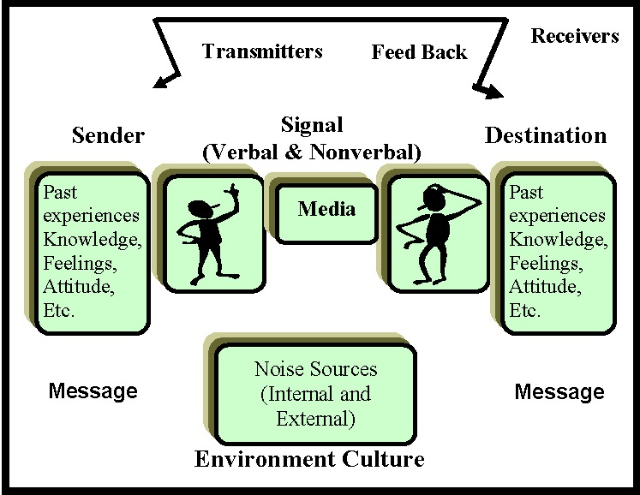
Kompleksni komunikacijski model
Pošiljatelj
Primatelj
(verbalni & neverbalni)
Prethodna iskustva, znanje, osjećaji, stavovi, navike itd..
Prethodna iskustva, znanje, osjećaji, stavovi, navike itd.
Poruka
Kanal
kodiranje
dekodiranje
Poruka
Izvor buke
(unutarnji ili izvanjski)
Poruka
Kulturalni kontekst

Slide 10
Maletzekova shema masovne komunikacije

Slide 11
Hvala na pažnji!

